Slide 1

第二课
化学物质及其变化

Slide 2


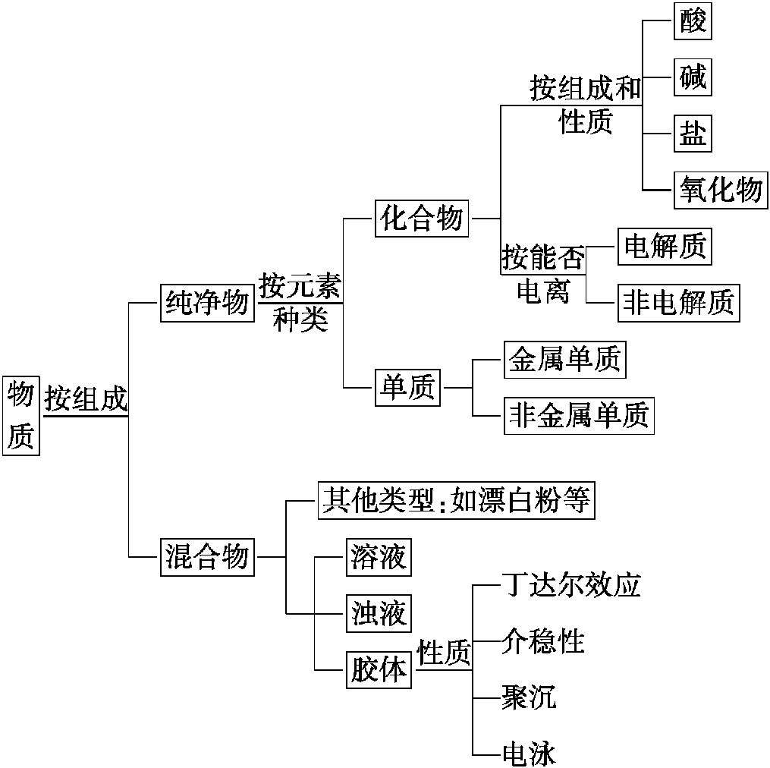
一、物质的分类

Slide 3
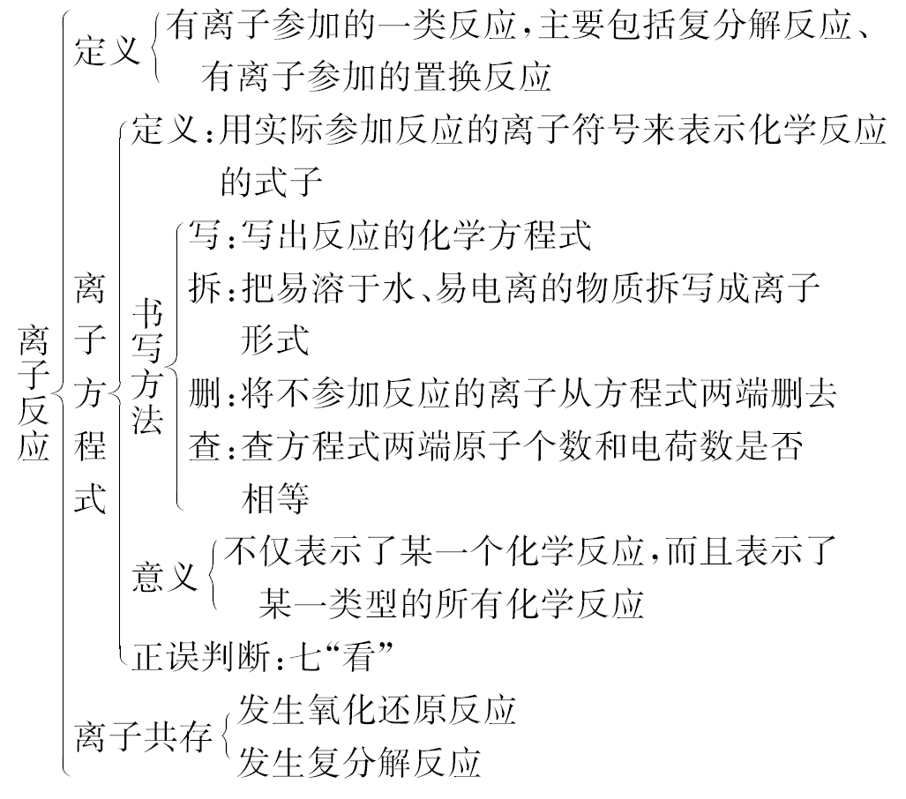
二、离子反应

Slide 4
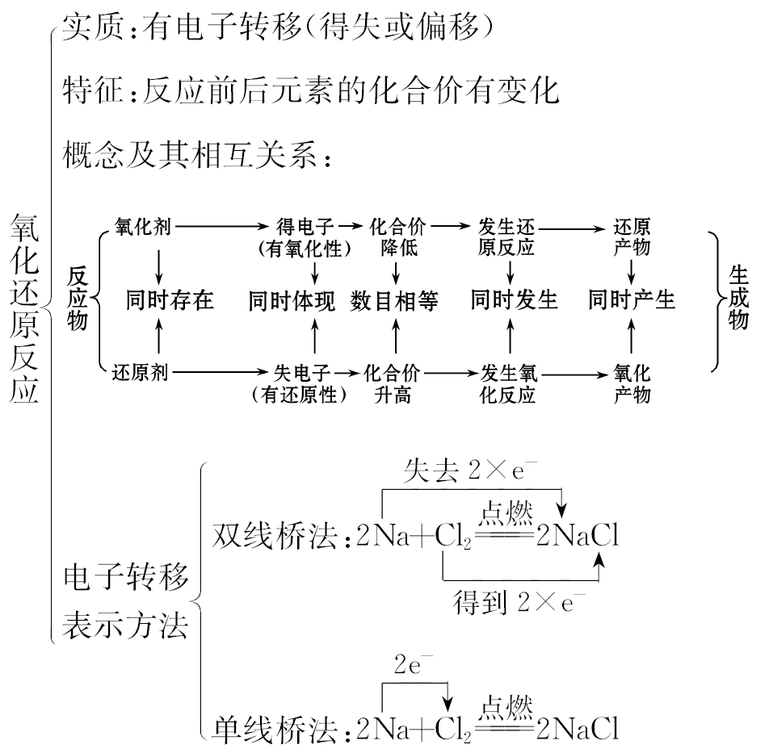
三、氧化还原反应

Slide 5
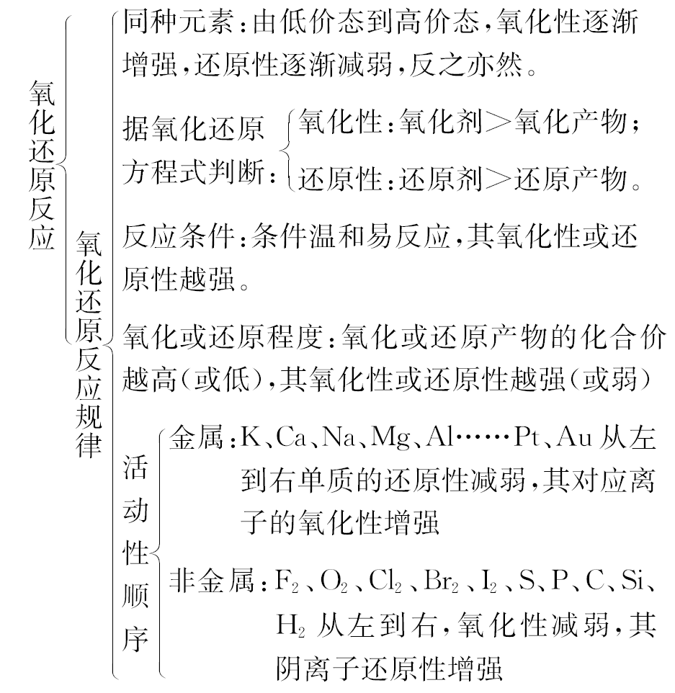

Slide 6

考点一 离子方程式的书写和正误判断
(2016·太原高一检测)下列离子方程式书写正确的
是( )
A.铝粉投入NaOH溶液中：2Al+2OH⁻====2 +H₂↑
B.AlCl₃溶液中加入足量的氨水：Al³⁺+3OH⁻====
Al(OH)₃↓
C.三氯化铁溶液中加入铁粉：Fe³⁺+Fe====2Fe²⁺
D.FeCl₂溶液跟Cl₂反应：2Fe²⁺+Cl₂====2Fe³⁺+2Cl⁻

Slide 7
【解析】选D。A项，离子方程式不符合原子守恒，应
为2Al+2OH⁻+2H₂O====2 +3H₂↑，错误；B项，氨水
是弱碱，在离子方程式中应写化学式，错误；C项，离
子方程式不符合电荷守恒，应为2Fe³⁺+Fe====3Fe²⁺，
错误；D项，FeCl₂溶液跟Cl₂反应：2Fe²⁺+Cl₂====
2Fe³⁺+2Cl⁻，正确。

Slide 8
【名师点拨】离子方程式书写及正误判断常见错误
1.不符合客观事实，如铁片溶于稀盐酸：2Fe+6H⁺
====2Fe³⁺+3H₂↑。
2.不能正确使用化学式与离子符号即该拆的不拆或不该拆的拆成离子形成，如CH₃COOH不能拆开。

Slide 9


3.漏写离子反应，如CuSO₄溶液与Ba(OH)₂溶液混合写为Ba²⁺+ ====BaSO₄↓；Ba(OH)₂溶液中滴加稀硫酸写为H⁺+OH⁻====H₂O。
4.反应前后电荷不守恒，如Fe³⁺+Cu====Fe²⁺+Cu²⁺就是错误的。
5.转移电子不守恒(不配平)，如Fe²⁺+4H⁺+ ====
Fe³⁺+2H₂O+NO↑是不正确的。

Slide 10




考点二 离子共存
1.(2016·荆州高一检测)在溶液中加入足量的Na₂O₂后仍能大量共存的离子组是( )
A. 、Ba²⁺、Cl⁻、
B.K⁺、 、Cl⁻、
C.Ca²⁺、Mg²⁺、 、
D.Na⁺、Cl⁻、 、

Slide 11
【解析】选B。过氧化钠溶于水生成氢氧化钠和氧气。
A项，在碱性溶液中 不能大量共存，错误；B项，
在碱性溶液中K⁺、 、Cl⁻、 均可以大量共存，
正确；C项，在碱性溶液中Ca²⁺、Mg²⁺、 不能大量
共存，产生碳酸钙和氢氧化镁沉淀，错误；D项，过氧
化钠具有强氧化性，能氧化 ，不能大量共存，错
误。

Slide 12
2.澄清透明溶液中能大量共存的离子组是( )
A. 、Na⁺、K⁺、H⁺
B. 、Cu²⁺、Na⁺、OH⁻
C.Al³⁺、K⁺、 、OH⁻
D.Fe³⁺、H⁺、Na⁺、Cl⁻

Slide 13
【解析】选D。A项，碳酸氢根离子和氢离子反应生成水和二氧化碳，不符合题意；B项，铜离子和氢氧根离子反应生成氢氧化铜沉淀而不共存，不符合题意；C项，铝离子和氢氧根离子反应不共存，不符合题意；D项，四种离子不反应，能共存，符合题意。

Slide 14

【名师点拨】离子共存的判断
解决“离子共存”问题可从离子间的反应规律入手，逐条梳理；关键要看清题目要求和是否有前提限制条件。归纳起来就是一看颜色、二看酸碱性、三看特殊性、四看是否发生反应、五看隐含条件。
1.溶液颜色：若限定无色溶液，则Cu²⁺(蓝色)、Fe³⁺(棕黄色)、Fe²⁺(浅绿色)、 (紫色)等有色离子不能存在。

Slide 15

2.溶液的酸、碱性：
(1)在强酸性溶液中，OH⁻及弱酸根阴离子(如 、
、S²⁻、CH₃COO⁻等)均不能大量存在。
(2)在强碱性溶液中，H⁺及弱碱阳离子(如 、Al³⁺、
Fe³⁺等)均不能大量存在。
(3)酸式弱酸根离子(如 、 、HS⁻等)在强酸
性或强碱性溶液中均不能大量存在。

Slide 16
3.特殊性：
(1) 、 在酸性条件下具有强氧化性。
(2) 和 在溶液中不能大量共存，会发生反
应： + +H₂O====Al(OH)₃↓+ 。

Slide 17
4.明确反应类型，能相互反应的离子显然不能大量共
存：
(1)复分解反应：生成沉淀、气体、弱电解质。如Ba²⁺
与 、 与OH⁻、H⁺与CH₃COO⁻等。
(2)氧化还原反应：强氧化性物质与强还原性物质不能
共存；如Fe³⁺与I⁻、 (H⁺)与I⁻、Br⁻， (H⁺)与Fe²⁺
等。

Slide 18
5.注意隐含条件：
(1)熟记各种指示剂及pH试纸变色情况，以便确定溶液的酸碱性。
(2)“透明溶液”意味着无难溶物，但并不意味着溶液无色。
(3)注意题目要求“一定大量共存”“可能大量共存”或“不能大量共存”。

Slide 19
(4)与Al反应能放出氢气的溶液可能呈酸性(但酸性条
件下不能含 )，也可能呈碱性。

Slide 20
考点三 氧化还原反应
1.在氧化还原反应中，水的作用可以是氧化剂、还原
剂、既是氧化剂又是还原剂、既非氧化剂又非还原
剂。下列反应中属于氧化还原反应且与反应Br₂+SO₂+
2H₂O====H₂SO₄+2HBr相比较，水的作用相同的是( )

Slide 21
A.2Na+2H₂O====2NaOH+H₂↑
B.4Fe(OH)₂+O₂+2H₂O====4Fe(OH)₃
C.2F₂+2H₂O====4HF+O₂
D.CaO+H₂O====Ca(OH)₂

Slide 22
【解析】选B。在反应Br₂+SO₂+2H₂O====H₂SO₄+2HBr中
单质溴是氧化剂，SO₂是还原剂，水不是氧化剂，也不
是还原剂。A项，2Na+2H₂O====2NaOH+H₂↑反应中水中
氢元素的化合价降低，水是氧化剂，错误；B项，
4Fe(OH)₂+O₂+2H₂O====4Fe(OH)₃反应中氧气是氧化剂，
氢氧化亚铁是还原剂，水不是氧化剂，也不是还原
剂，正确；C项，2F₂+2H₂O====4HF+O₂反应中氧元素的
化合价升高，水是还原剂，错误；D项，CaO+H₂O

Slide 23
====Ca(OH)₂反应中元素的化合价均不变，是非氧化还原反应，错误。

Slide 24
2.(2016·赣州高一检测)高锰酸钾溶液在酸性条件下可以与硫酸亚铁反应，离子方程式如下(未配平)：
+________Fe²⁺+________H⁺====
________Mn²⁺+________Fe³⁺+________H₂O

Slide 25
下列说法正确的是( )
A. 是氧化剂，Fe³⁺是还原产物
B.Mn²⁺的还原性强于Fe²⁺
C.离子方程式中按物质顺序的化学计量数是1、5、8、1、5、4
D.生成1 mol水时，转移2.5 mol电子

Slide 26
【解析】选C。A项，在该反应中，Mn中锰元素的化合
价为+7价，反应后变为Mn²⁺中的+2价，化合价降低，
得到电子，被还原，作氧化剂；Fe²⁺中的Fe化合价为
+2价，反应后变为Fe³⁺中的+3价，化合价升高，失去
电子，被氧化，作还原剂，Fe³⁺是氧化产物，错误。B
项，根据在氧化还原反应中还原剂的还原性强于还原
产物的还原性，可知还原性Fe²⁺强于Mn²⁺，错误。C项，

Slide 27
在氧化还原反应中电子得失数目相等，同时还符合
电荷守恒及原子守恒，则相应的离子方程式是
+5Fe²⁺+8H⁺====Mn²⁺+5Fe³⁺+4H₂O，所以离子方程式中按
物质顺序的化学计量数是1、5、8、1、5、4，正确。D
项，根据C选项的离子方程式可知，每产生4 mol的
水，转移电子的物质的量是5 mol，则生成1 mol水
时，转移1.25 mol电子，错误。

Slide 28
【名师点拨】氧化还原反应
1.明确氧化还原反应的3个规律：
(1)守恒规律。①质量守恒：反应前后元素的种类和质量不变。②电子守恒：即氧化剂得电子的总数等于还原剂失电子的总数。③电荷守恒：离子方程式中，反应物中各离子的电荷总数与产物中各离子的电荷总数相等。

Slide 29
(2)价态规律：同种元素不同价态之间发生氧化还原反应时可总结为
价态相邻能共存，价态相间能归中；
归中价态不交叉，价升价降只靠拢。
(3)强弱规律：在浓度相差不大的溶液中。
①同时含有几种还原剂时，加入氧化剂，将按照还原性由强到弱的顺序依次反应。

Slide 30
②同时含有几种氧化剂时，加入还原剂，将按照氧化性由强到弱的顺序依次反应。

Slide 31
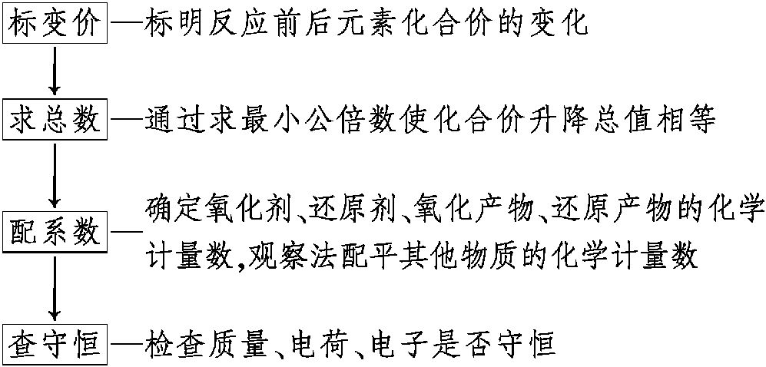
2.氧化还原反应的配平：

Slide 32
【备选考点】物质的分类和胶体的性质
1.下列属于电解质的是( )
A.NaCl溶液 B.蔗糖
C.CuSO₄·5H₂O D.CO₂

Slide 33
【解析】选C。A项，NaCl溶液是混合物，不是化合物，因此不是电解质，错误；B项，蔗糖是化合物，但是属于非电解质，错误；C项，CuSO₄·5H₂O是盐，是化合物，属于电解质，正确；D项，CO₂是化合物，属于非电解质，错误。

Slide 34
2.(2016·长白山高一检测)分类法是一种行之有效、简单易行的科学方法，人们在认识事物时可以采取多种分类方法。下列关于“CH₃COOK”的分类不正确的
是( )
A.化合物 B.氧化物
C.有机物 D.钾盐

Slide 35
【解析】选B。氧化物的概念是由两种元素组成的化合物，其中一种是氧元素。CH₃COOK含有四种元素，故B错误。

Slide 36
3.(2016·石家庄高一检测)某同学用下表所示形式对所学知识进行分类，其中甲与乙、丙、丁是包含关系。下列各组中，有错误的组合是( )
选项 | 甲 | 乙、丙、丁
A | 常见干燥剂 | 浓硫酸、五氧化二磷、碱石灰
B | 常见合金 | 不锈钢、焊锡、生铁
C | 常见酸性氧化物 | 二氧化碳、二氧化硫、三氧化硫
D | 常见碱 | 烧碱、纯碱、熟石灰

Slide 37
【解析】选D。常见的干燥剂包括浓硫酸、P₂O₅、碱石灰等，A项正确；不锈钢、焊锡、生铁、铝合金等是常见的合金，B项正确；二氧化碳、二氧化硫、三氧化硫属于常见的酸性氧化物，C项正确；纯碱属于盐，不是常见的碱，D项错误。

Slide 38
4.下列有关物质分类或归纳的说法中，正确的是( )
A.SO₂、NO₂和CO₂都是污染性气体
B.熟石灰、盐酸都是混合物
C.海水中提取食盐属于物理变化
D.Al₂O₃、Cl₂、CuSO₄在熔融状态或溶于水时均能导电，都属电解质

Slide 39
【解析】选C。A项，SO₂、NO₂会导致酸雨的形成，而CO₂是空气的组成成分，CO₂不会导致大气污染，错误；B项，熟石灰是Ca(OH)₂，不是混合物，错误；C项，海水中提取食盐属于物理变化，正确；D项，Cl₂是单质，既不是电解质也不是非电解质，错误。

Slide 40
5.(2016·宜昌高一检测)下列事实与胶体性质无关的是( )
A.工业生产中常用静电除尘装置除去废气中的固体悬浮物
B.三氯化铁溶液中滴入氢氧化钠溶液出现红褐色沉淀
C.一束平行光线照射豆浆时，可看到光亮的通路
D.万里长江流入大海处，形成长江三角洲

Slide 41
【解析】选B。A项，工业生产中常用静电除尘装置除去废气中的固体悬浮物，利用的是电泳，与胶体性质有关，不符合题意；B项，三氯化铁溶液中滴入氢氧化钠溶液出现红褐色沉淀属于复分解反应，与胶体性质无关，符合题意；C项，一束平行光线照射豆浆时，可看到光亮的通路属于胶体的丁达尔效应，与胶体性质有关，不符合题意；D项，万里长江流入大海处，形成长江三角洲，胶体遇到电解质溶液发生聚沉，与胶体性质有关，不符合题意。

Slide 42
【名师点拨】物质的分类和胶体的性质
1.物质的分类方式多种多样，分类方式不同，物质所属的类别也就不同。熟悉物质的分类方式是解答此类试题的关键。
2.解答物质分类的有关试题时，应抓住物质类别的主要特征。例如，明确是电解质的前提是化合物、明确Al₂O₃是两性氧化物等知识有助于问题的迅速解决。

Slide 43
3.在解答有关物质分类的试题时，可以记忆几个特殊的物质，用特例证明法快速解题。例如，CO属于不成盐氧化物，Mn₂O₇是金属氧化物但是属于酸性氧化物，Na₂O₂属于金属氧化物，但是属于过氧化物等知识可以很好判断金属氧化物、碱性氧化物、非金属氧化物和酸性氧化物之间的关系。

Slide 44
4.胶体的性质中应重点掌握的胶体与其他分散系的本质区别是胶体分散质粒子的直径在1～ 100 nm，这也是胶体区别于其他分散系的根本依据，同时也决定了胶体的丁达尔效应、聚沉、净化等性质。

